Slide 1


小程序
睡眠小屋 ——项目计划书
建立健康的睡眠习惯从此做起
G03小组
组长：盛泽文
组员：王烨涵、韩宇

Slide 2

目 录 / CONTENTS
01
02
03
04
05
06
07
预算及
工作量估算
可行性计划
项目小组
分工
WBS图及
Gantt图
风险评估
小组会议记录
小组分工及评价

Slide 3

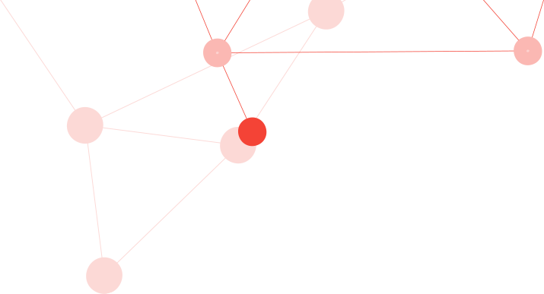
1.预算
序号 | 成本项目 | 单位 | 单价 | 总计
1 | 开发人员工资 | 3 | 44,800 | 134,400
2 | 团建费 | 3 | 100 | 300
3 | 开发书籍所需费用 | 0 | 0 | 0
4 | 服务器所需费用 | 0 | 0 | 0
5 | 硬件 | 2 | 5000 | 10,000
总 计 |  |  |  | 144,700

Slide 4
软件研发工作量估算表
项目名称 |  | 睡眠小屋 |  |  | 项目编号 | G03
项目组长(经理) |  | 盛泽文 | 预计开始时间 | 2019.2.26 | 预计结束时间 | 2019.6.11
估算人 |  | 盛泽文 | 估算日期 | 2019.3.19
里程碑 | 工作描述 |  | 工作量估算（人.月） |  |  | 总计
 |  |  | 最小工作量 | 最可能工作量 | 最大工作量 | 6.96
项目管理 | 项目介绍 |  | 1.5 | 1.8 | 2.1
 | 需求分析
可行性分析 | 技术可行性 |  | 0.6 | 0.72 | 0.9
 | 操作可行性
 | 经济可行性
系统设计 | 总体设计 |  | 1.8 | 2.1 | 2.4
 | 详细设计
项目计划 | 项目计划ppt |  | 0.6 | 0.75 | 1.05
 | 项目计划word编写
项目开发 | 功能开发 |  | 0.6 | 0.69 | 0.9
 | 界面设计
系统测试 | 准备测试用例 |  | 0.6 | 0.9 | 1.2
 | 系统集成测试
 | 测试结果修改
 | 用户验收测试
 | 测试报告

Slide 5

2.可行性计划分析
技术可行性
经济可行性
操作可行性
法律可行性

Slide 6

技术可行性
通过微信Web小程序开发（WXML、WXSS、JS）、Microsoft project、GitHub、Rational、Power Designer, Bugzilla等工具的使用系统实现

Slide 7
主要技术来源
JavaScript
WXML、WXSS
02
03
脚本语言，实现小程序的一些特定的功能与效果
构建页面结构和页面样式
GitHub
微信web开发者工具
01
04
促进组员之间的交流与沟通，共同完成代码和ppt的制作，提高效率
主要的界面和功能的开发工具

Slide 8

经济可行性
根据开发的成本和效益判断本软件开发工具的成本都较为低廉，软件编辑器和编辑程序都可以在网上免费下载，对开发者来说并不需要太高的成本支出，而且开发周期在可控范围内，所以本软件在经济上是可行的。

Slide 9

操作可行性
用户只需要少量的手机基础就可以操作。

Slide 10

法律可行性
我们小组发明的小程序并无任何侵权行为，一切是以创新为前提的开发

Slide 11
阶段 | 任务名称 | 任务细分 | 预算 | 负责人 | 参与人员
1.项目准备阶段 | 小组组建 | 1小组成员确立 | 0 | 盛泽文 | 王烨涵 韩宇
 | 项目确定 | 1项目方向确定 2完成项目介绍ppt 3开展小组会议 4设计小组logo 5新馆项目介绍ppt | 0
2.项目计划 | 项目计划编写 | 1项目背景分析 2初步可行性分析 3初步需求分析 4完成初步项目计划 5与老师进行项目交流 6修改项目计划 | 0 | 王烨涵 | 韩宇 盛泽文
3.可行性分析 | 项目可行性分析报告编写 | 1技术可行性 2经济可行性 3操作可行性 | 0 | 韩宇 | 王烨涵 盛泽文
4.项目需求分析 | 项目需求分析 | 1与用户进行交流 2与老师交流 | 200 | 王烨涵 | 盛泽文 韩宇
 | 项目需求分析报告 | 3功能需求、性能需求、可靠性和可用性需求、出错处理需求、接口需求、约束、逆向需求 4规格分析
5.项目设计 | 项目总体设计 | 1.小组会议，提出初步方案 2.小组分工安排 | 0 | 盛泽文 | 王烨涵 韩宇
 | 项目详细设计 | 1.功能分析 | 0 | 盛泽文 | 韩宇 王烨涵
 |  | 2.数据库设计 | 0 | 韩宇 | 盛泽文 王烨涵
 |  | 3.测试计划 | 0 | 王烨涵 | 韩宇 盛泽文
3 . 项目小组分工

Slide 12
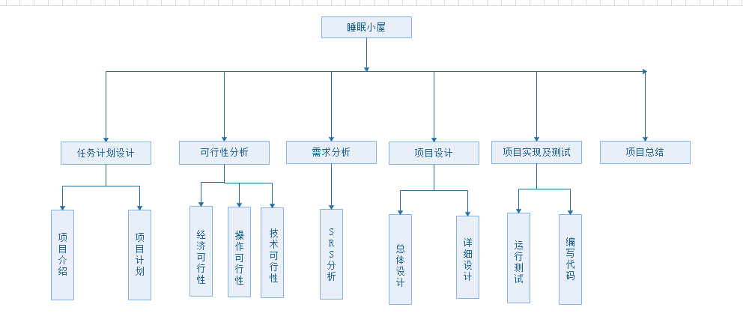
4 . WBS图

Slide 13
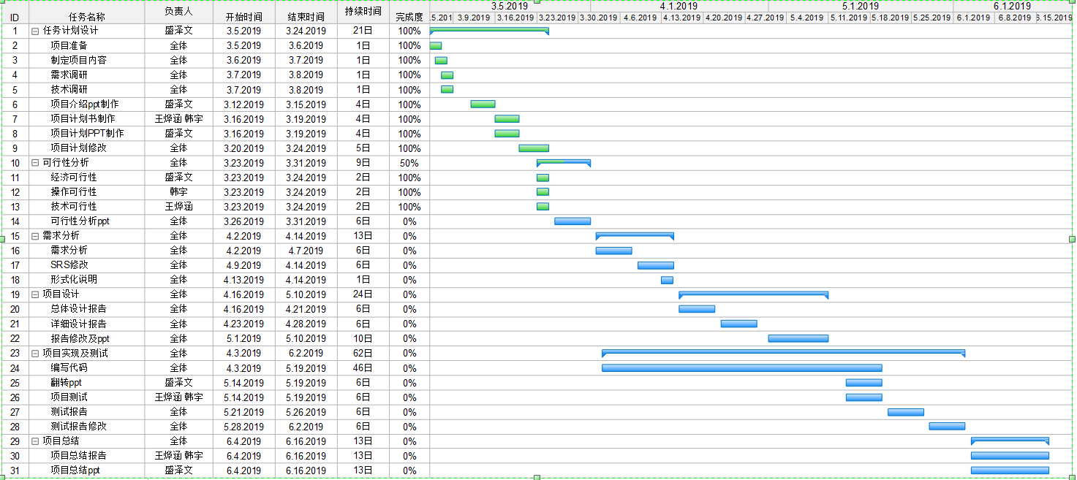
Gantt图

Slide 14
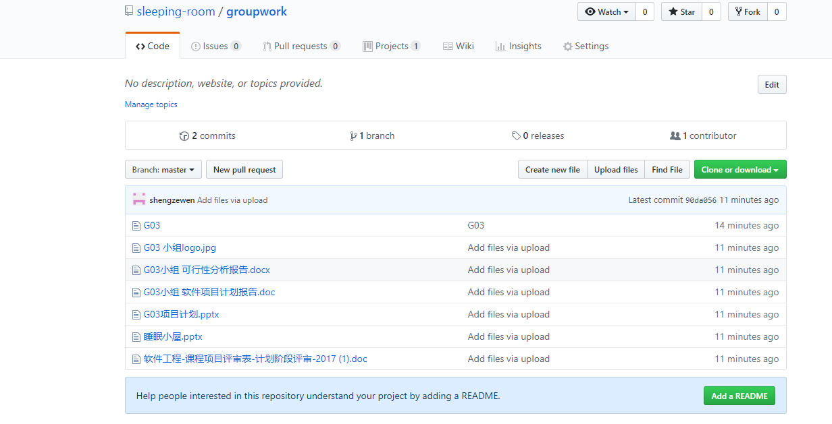
配置管理工具
4 . WBS图

Slide 15
5.风险评估
序号 | 风险描述 | 发生概率 | 响应计划
1 | 没有组员能够非常熟练的运用JAVA语言编出程序 | 高 | 多花时间熟练掌握
2 | 课程作业繁多，时间紧迫，导致任务进度变慢 | 高 | 多花课余时间赶进度
3 | 使用MySQL数据库，没有经验； 测试时产生未知错误 | 高 | 认真学习数据库相关知识，并且多操作
4 | 项目量较大，规模估算不精确甚至项目交付时间会拖延 | 高 | 考虑潜在因素，制定详细任务计划

Slide 16
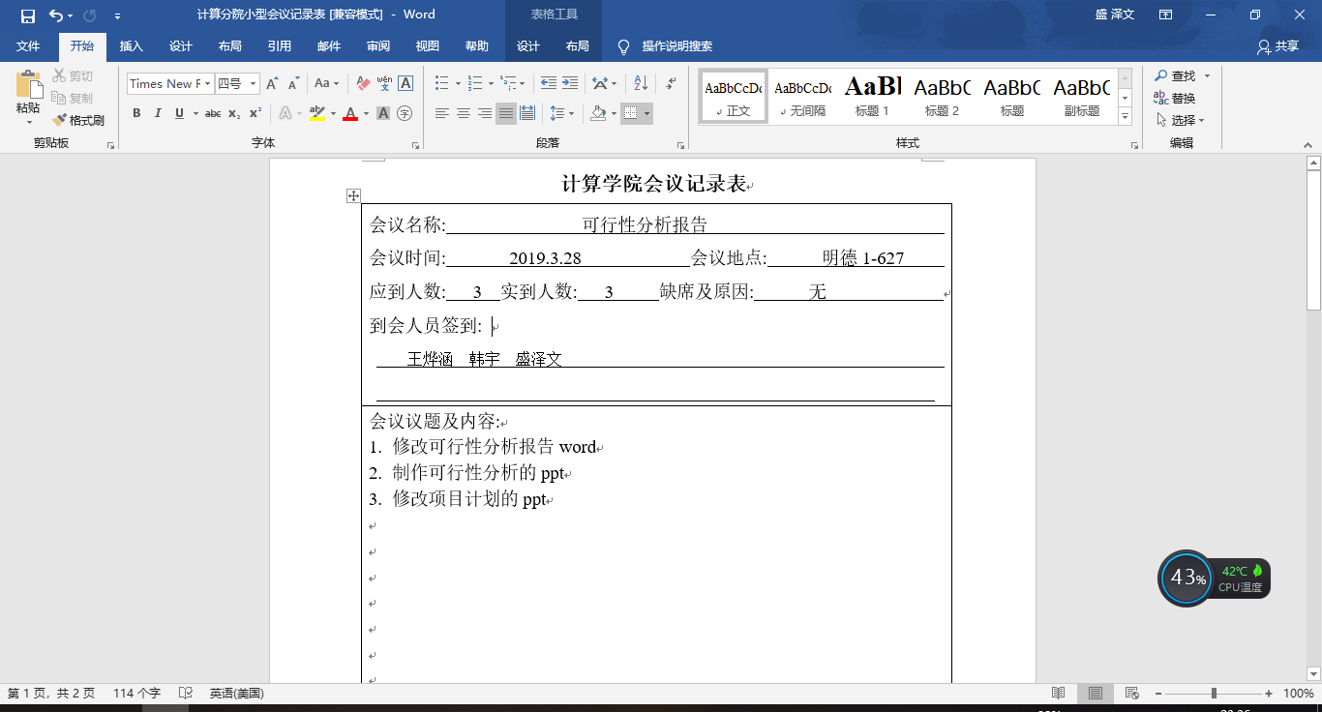
6.小组会议记录

Slide 17
协作与沟通
1
与团队成员讨论，划分功能模块，给出工程时间轴，并撰写详细的需求文档，召集用户相关的负责人一起商讨需求文档，要听取用户的建议，将任何变动要求都分类纪录。解答困惑，控制需求变动。
项目负责人与用户交流时，要听听用户想要什么，进而根据用户额需求进行详细的提问，直至双方达成共识。
2
将会以商协中所有分歧性意见都逐条写下，抄送所有相关负责人，并要求他们纠正分歧和确认变动。根据确认过的反馈回复，修改需求文档，知道需求文档定稿。
3
无论对于专业还是不专业客户，交流中都有很多没有考虑的遗漏点，因此需要三种有效的手段：需求问卷，书面确认，邮件抄送。
4

Slide 18
7.小组分工及评价
组长：盛泽文
ppt制作、资料查找、
风险评估分析、工作量估算、项目计划ppt的修改
（9.5/10分）
评价：思想成熟、精明能干、脚踏实地
组员：王烨涵
甘特图制作、项目计划撰写、ppt审核
项目分配
（9.4/10分）
评价：兢兢业业、刻苦钻研
组员：韩宇
可行性分析、预算分析、项目计划文档编写
（9.3/10分）
评价：勤勤恳恳

Slide 19
Thank you!

